Slide 1
六组答辩
六组全体成员
2019/6/28

Slide 2
01.项目简介
C
ONTENT
02.小组成员及任务分工
目 录
03.项目的详细功能及详解
04.结束语

Slide 3


01.项目简介
摸底考试系统
功能:
这个是为了测试学生在一周或者一个月之内的学习情况，通过考试成绩来判断是否都学会了，当然也会当作月考升班的一个参考。
优点：
极大的调动了同学们的积极性！这个考试系统也让老师了解同学们对知识点的理解程度。

Slide 4
02.小组成员及任务分工
张凯丽
倪克灿
上下题的切换
axios二次封装
首页视图比例切换
react-ace
李想
石龙
仓库和登录
封装路由表
首页排版框架

Slide 5
01.李想
1. 仓库的封装
2.详解登录页面

Slide 6
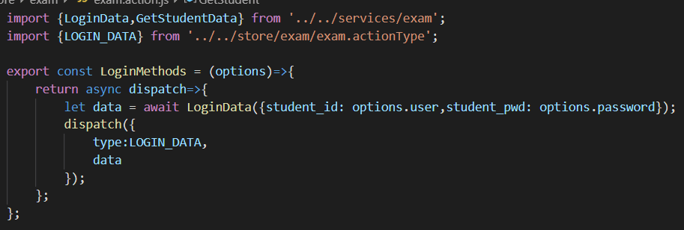
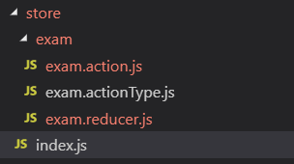

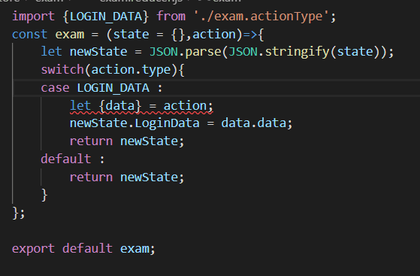
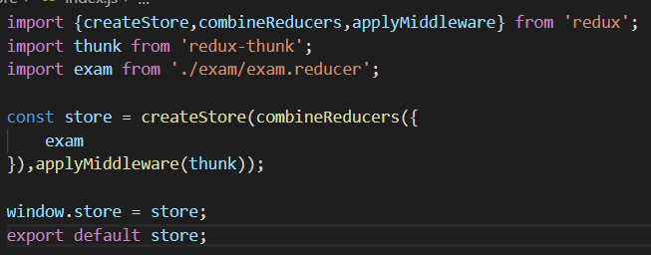
仓库的封装

Slide 7
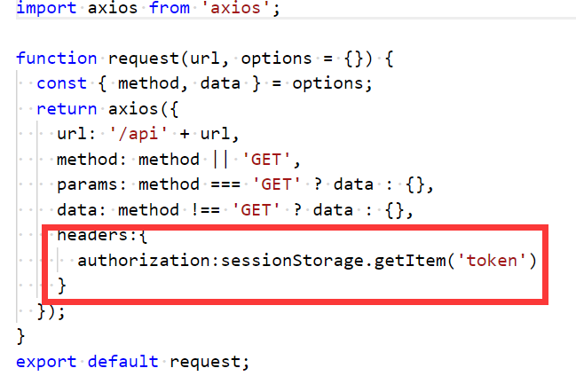
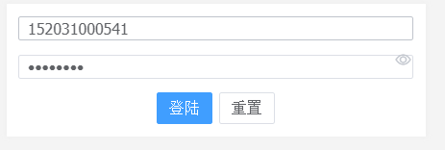
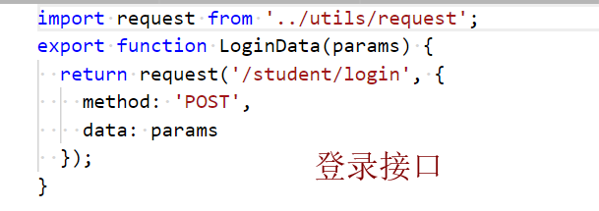
登录页面
进行用户名密码验证判断
登录请求时受权限问题，要在axios中加方框里面的东西

Slide 8
02.石龙
1.封装路由表
2.首页排版框架

Slide 9
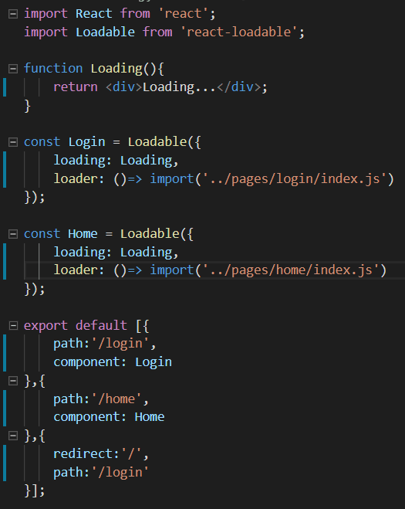
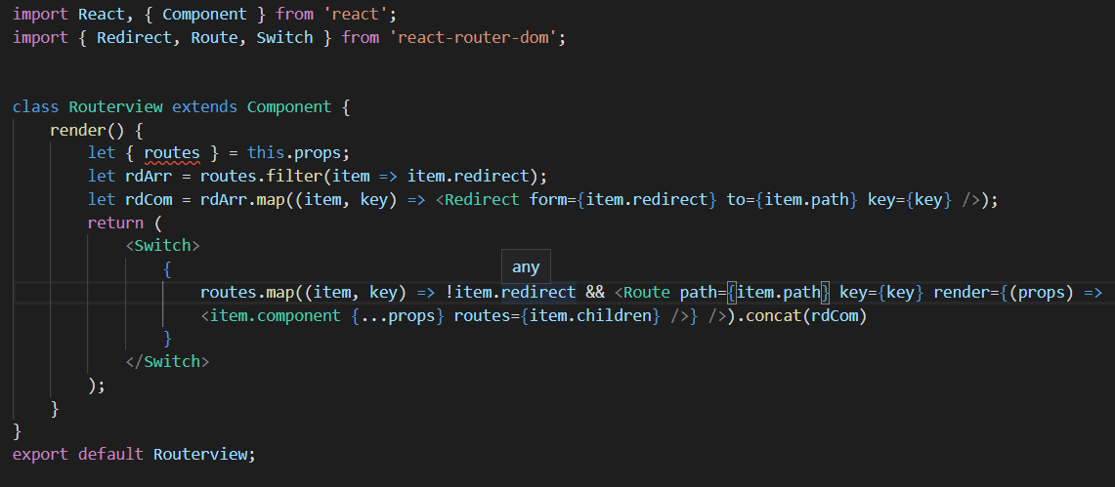
路由表的封装
懒加载组件

Slide 10
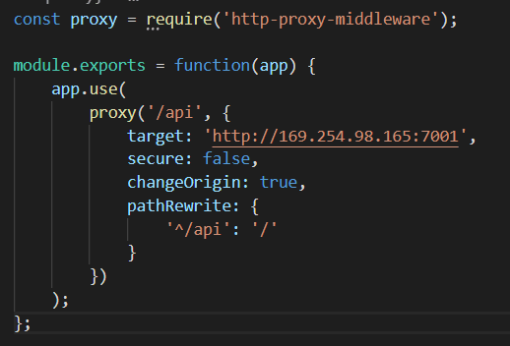
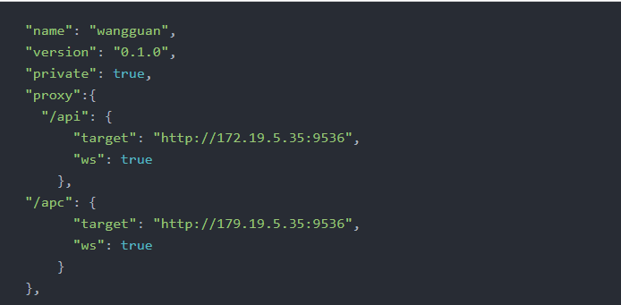
解决跨域问题

Slide 11
03.张凯丽
1.上下题的切换
2.axios的封装

Slide 12
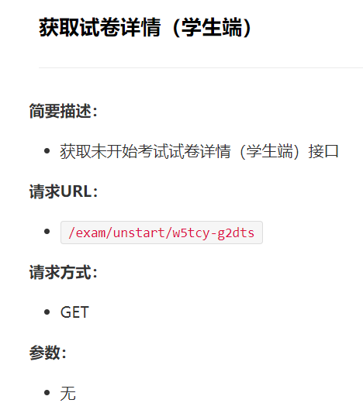
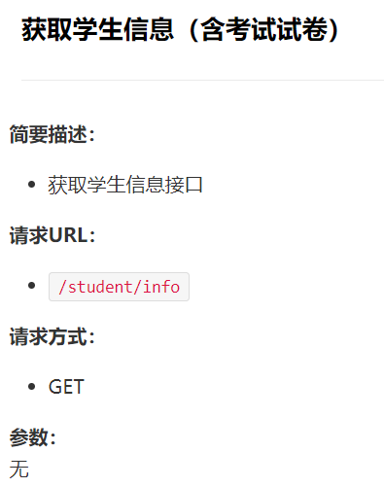
把学生信息数据中的user_id传到试卷详情
上下题的切换(未完待续)

Slide 13

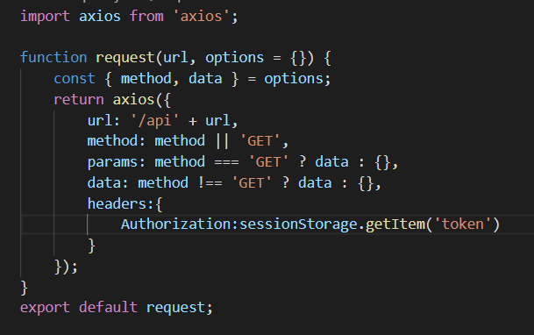
axios的封装

Slide 14
04.倪克灿
1.首页视图比例切换
2. react-ace

Slide 15
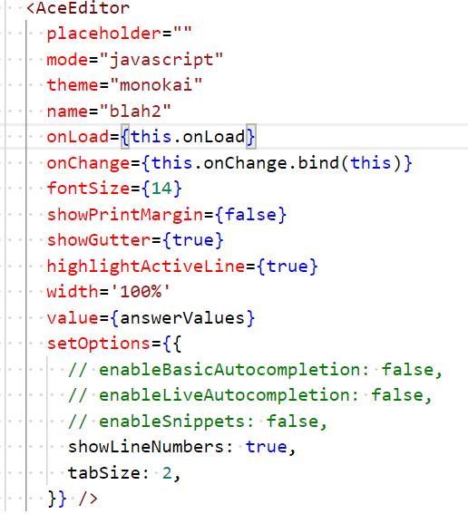
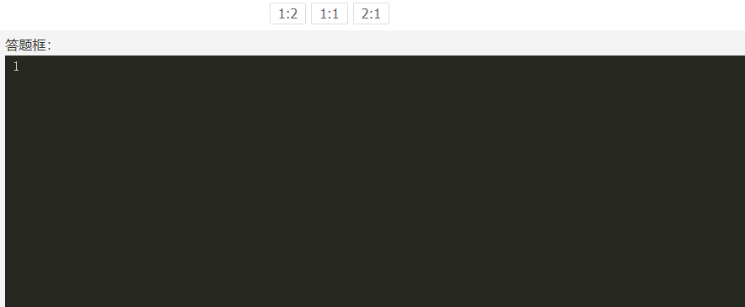
react-ace
黑色部分用到了react-ace插件。

Slide 16
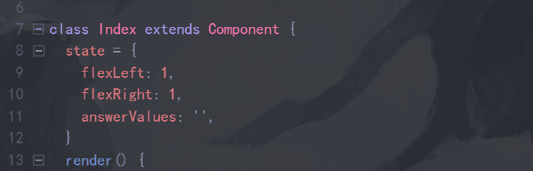
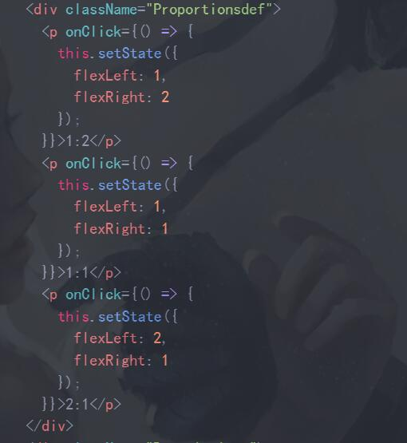
首页视图比例切换
通过右边的详细代码解释！

Slide 17
感谢大家的聆听！
Thank You For Your Criticism
答辩人：六组全体成员

